Slide 1
非同质数字资产

Slide 2
什么是非同质资产？
非同质数字资产是相较于传统货币类同质数字资产的一种分类，也是一种资产类型。
同质资产的特征
可拆分与合并
无差别且可以相互替换
非同质资产的特征
具备唯一性
同一类型的非同质资产实例无法直接合并并且不可拆分。
每一类非同质资产在创建之初具备特定的属性。
如：FT就是典型的同质资产，某一个账户转走一个FT的同时接收到一个，账户余额就不会改变，也不会引起任何价值变化。
如：《魔兽世界》游戏中的道具“逐风者的祝福之剑”，即便玩家获得了两把这样的武器(即属性和技能甚至描述都一样)，这两把武器也不会合并，而是分别以独立的资产数据存在。
非同质资产是一种适用于游戏道具、真实物品等唯一性事物的数字化描述形式。

Slide 3
ERC-20
描述
ERC-20是同质化代币(Fungible token，缩写为FT)，所有的代币单位价值都是一样的且可以分割
直观结构
mapping(addr, banlance)
代表应用
以太坊上各种ICO币

Slide 4
ERC-721
描述
ERC-721是非同质化代币，也就意味着每个Token都是不一样的，都有自己的唯一性和独特价值，当然这也就意味着它们是不可分割的，也同时具有了可追踪性。
ERC-721代表了对资产的所有权，为物品或记录的代币化提供了可能，比如现实世界的房屋和独一无二的艺术品。
直观结构
mapping(token_id , owner_addr)
代表应用
加密猫、加密名人等

Slide 5
ERC-1155
描述
ERC-1155用了一种新的方式来定义代币，物品将被储存的一个中央智能合约，并占用极少的空间仅用来互相区分。任何物品Token都可以被合并打包成 一个"Token包"，Token包也有自己独立的id
直观结构
// id => (owner => balance)
mapping (uint256 => mapping(address => uint256)) internal balances;
// owner => (operator => approved)
mapping (address => mapping(address => bool)) internal operatorApproval;
多个token被打包交易：
safeBatchTransferFrom(address _from, address _to, uint256[] calldata _ids, uint256[] calldata _values, bytes calldata _data)
如果是一个个交易需要进行20次交易，如果可以将20个物品token打包，只需进行一笔交易后在解包，效率和体验就提升了很多。
代表应用
War of Crypto

Slide 6
ERC-998
描述
可组合非同质化代币（Composable NFTs,缩写为CNFT）。它的结构设计是一个标准化延伸可以让任何一个NFT可以拥有其他NFT或FT。转移CNFT时，就是转移CNFT所拥有的整个层级结构和所属关系。简单来说就是ERC-998可以包含多个ERC-721和ERC-20形式的代币
ERC-998的结构中包含两种映射关系，父tokenID映射到子token合约地址。当子token是NFT/FT时，子合约地址映射到对应的子tokenID/余额。
自上而下的可组合合同存储并跟踪其每个令牌的子令牌。
自下而上的可组合合同存储并跟踪其每个令牌的父令牌。
直观结构
struct TokenOwner {
address tokenOwner;
uint256 parentTokenId;
}
// tokenId => token owner
mapping(uint256 => TokenOwner) internal tokenIdToTokenOwner;
增加rootOwnerOf(uint256 _tokenId)权限

Slide 7
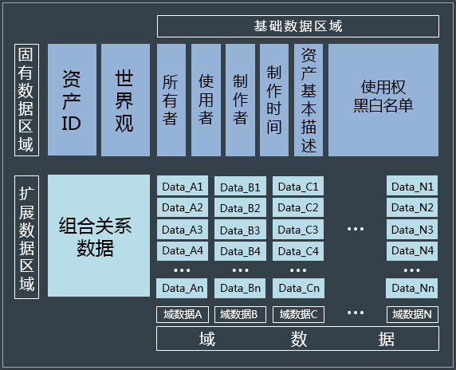
1808
描述
定义的非同质数字资产支持丰富的数据自定义、扩展方法，对各类游戏中的资产类型 有良好的兼容性，可作为各类游戏数据的泛用表达。
跨越多个使用场景而互不影响(世界墙)
允许在同一世界观下的数字资产在不同的业务场景中使用
兼容其他网络非同质数字资产标准的设计，包括 ERC-721、ERC1155、ERC-998 等
允许资产所有者放弃特定域数据
在链内将资产作为镶嵌品或模块组合使用
支持复杂的流通模型设计(权属分离：所有权、使用权)
直观结构

Slide 8
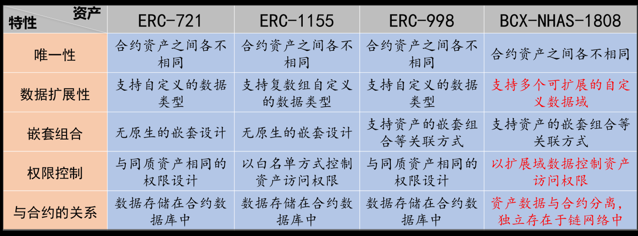
ERC-721、ERC-1155、ERC-998、1808

Slide 9
非同质资产合约模块
非同质资产以独立资产模块存在，不建议将该资产类型在绑定到账户下：
优点
非同质资产ID的唯一性，致使会出现很多ID，如果绑定到账户下，账户ID类型会很庞大的。
缺点
不能在链上查询账户下具体的非同质资产，通过外部浏览器提供该账户下具体的非同质资产查询

Slide 10
非同质资产交易类型
发行
转账(变更owner)
销毁
属性升级/降级
过期时间设置
使用权限设置

Slide 11
非同质资产数据结构定义
uint256 ID // 资产ID
string owner // 资产拥有者
string creator // 资产创建者
string createTime // 资产创建时间
string name // 资产名称
string description // 资产描述
map[string][string] attribute // 属性(可修改、可添加、可删除)

Slide 12
问题？
如何让游戏中装备属性和链上装备属性一致？
谁有权限来升级装备属性？

